Slide 1
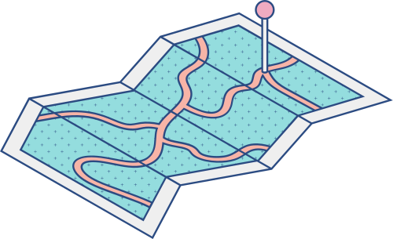




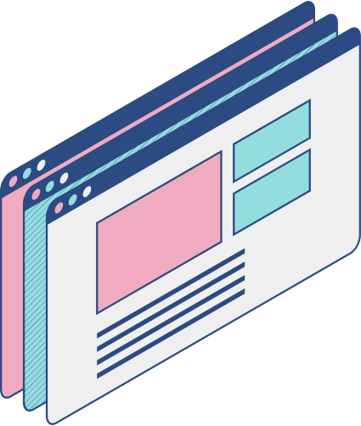
ĐỒ ÁN CƠ SỞ NGÀNH
TÌM HIỂU NGÔN NGỮ LẬP TRÌNH PYTHON
XÂY DỰNG HỆ THỐNG QUẢN LÝ GIỜ NGHIÊN CỨU KHOA HỌC CỦA KHOA KT&CN - TRƯỜNG ĐẠI HỌC TRÀ VINH
GVHD: Trần Văn Nam
SVTH: Phan Nguyễn Hoàng Hân

Slide 2

Ngôn ngữ lập trình Python
Python là một ngôn ngữ lập trình bậc cao, thông dịch và đa năng, được tạo ra bởi Guido van Rossum vào năm 1991. Python nổi tiếng với cú pháp đơn giản, dễ đọc, dễ học, và tập trung vào sự rõ ràng của mã nguồn.
Đa nền tảng
Thư viện phong phú
Hướng đối tượng
Cộng đồng mạnh mẽ

Slide 3
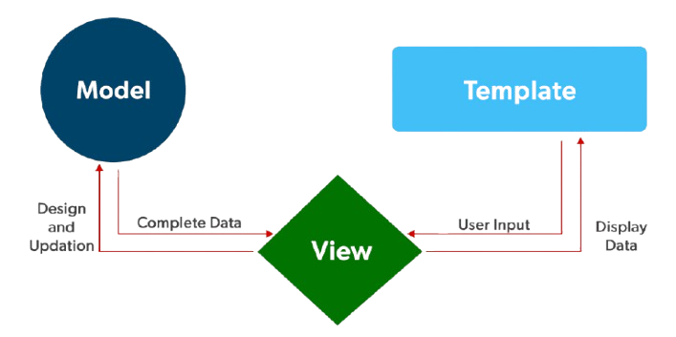
FRAMEWORK DJANGO
Django là một framework web mã nguồn mở được viết bằng Python, ra đời vào năm 2005 bởi Adrian Holovaty và Simon Willison. Django nổi bật với khả năng phát triển ứng dụng web nhanh chóng và bảo mật cao.
MVC Pattern: Tuân theo mô hình Model-View-Controller (trong Django gọi là Model-Template-View).
Tích hợp sẵn: Bao gồm ORM (Object-Relational Mapping), hệ thống quản lý người dùng, bảo mật chống XSS, CSRF và các công cụ quản trị.
Khả năng mở rộng: Hỗ trợ hàng loạt thư viện và công cụ để mở rộng ứng dụng.
Cộng đồng mạnh: Được hỗ trợ bởi cộng đồng lớn, tài liệu phong phú.

Slide 4

HTML
HTML (HyperText Markup Language) là ngôn ngữ đánh dấu được sử dụng để tạo cấu trúc và nội dung cho các trang web.
Cấu trúc trang web: HTML dùng các thẻ (tags) để định nghĩa các thành phần như tiêu đề, đoạn văn, hình ảnh, liên kết, bảng biểu, và nhiều hơn nữa.
Dễ học, dễ sử dụng: Cú pháp đơn giản, phù hợp cho người mới bắt đầu.
Kết hợp với CSS và JavaScript: HTML phối hợp với CSS để thiết kế giao diện và JavaScript để thêm tính năng động cho trang web.

Slide 5

CSS
CSS (Cascading Style Sheets) là ngôn ngữ dùng để định dạng giao diện và bố cục của các trang web.
Được sử dụng để điều chỉnh màu sắc, phông chữ, kích thước, khoảng cách, và nhiều yếu tố khác.
Giúp tách biệt nội dung (HTML) và kiểu dáng (CSS).
Dễ dàng tùy chỉnh và thay đổi giao diện.

Slide 6

JAVASCRIPT
JavaScript (JS) là ngôn ngữ lập trình dùng để tạo các trang web động, tương tác.
Chạy trên trình duyệt và làm việc cùng với HTML, CSS.
Giúp trang web sinh động và tương tác tốt hơn.
Chạy trên tất cả các trình duyệt hiện đại.

Slide 7
Cảm ơn thầy đã lắng nghe!
DA22TTA
Phan Nguyễn Hoàng Hân

